Slide 1
BTS Tourisme Les épreuves d’examen

Slide 2
L’examen : voie scolaire dans un établissement public ou prive sous contrat, CFA ou section d’apprentissage habilité
Des épreuves ponctuelles écrites
Une épreuve ponctuelle orale

Slide 3
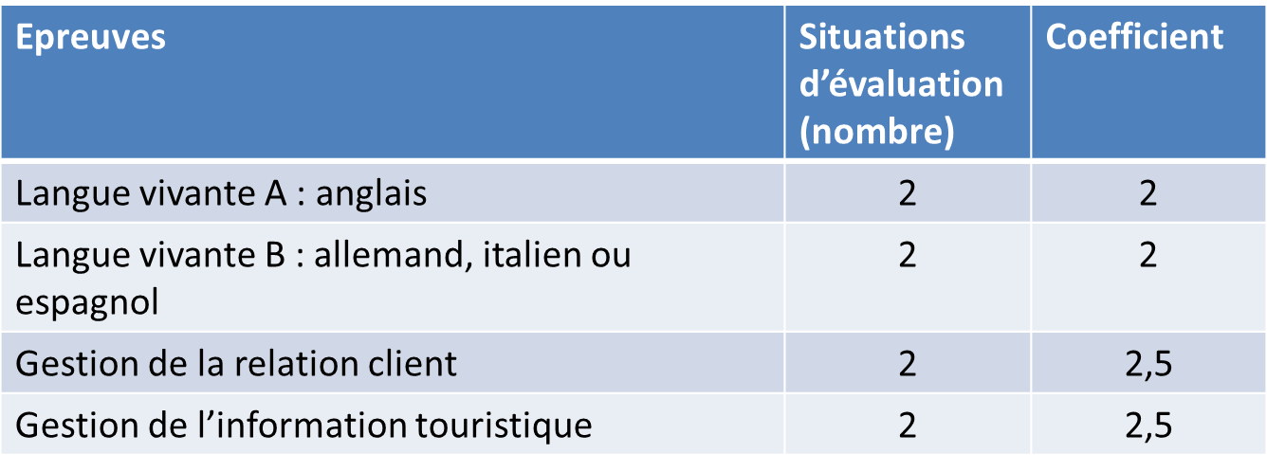
L’examen : voie scolaire dans un établissement public ou prive sous contrat, CFA ou section d’apprentissage habilité
Des contrôles en cours de formation

Slide 4
U3 Gestion de la relation client

Slide 5
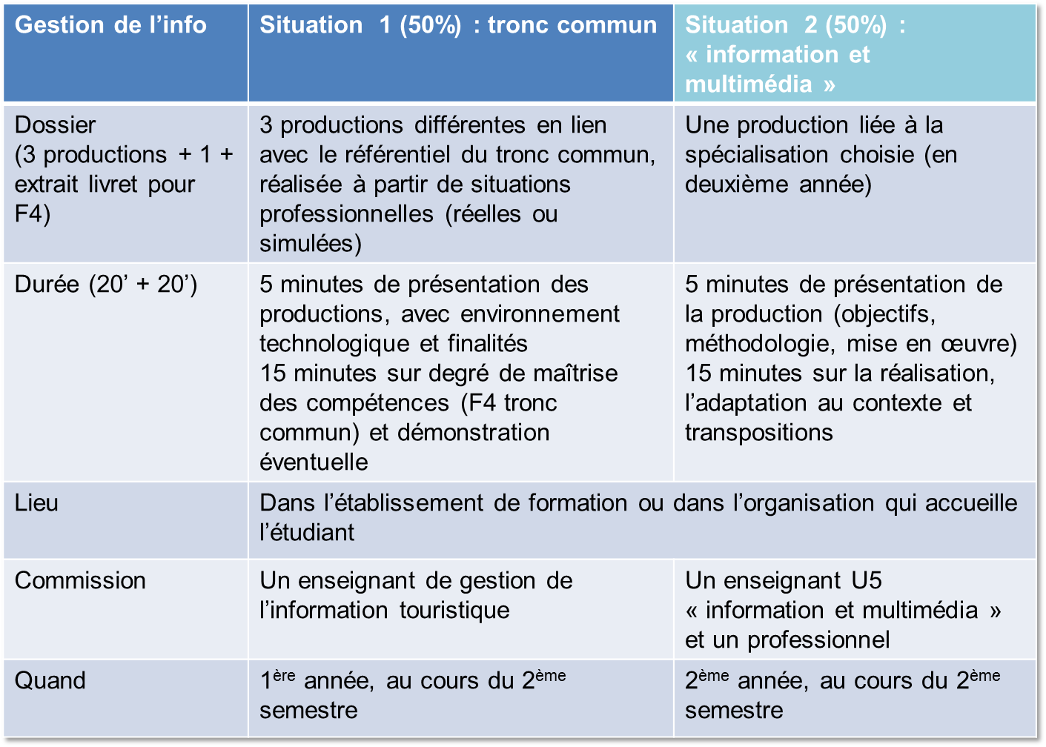
U5 GIT Information et multimédia

Slide 6
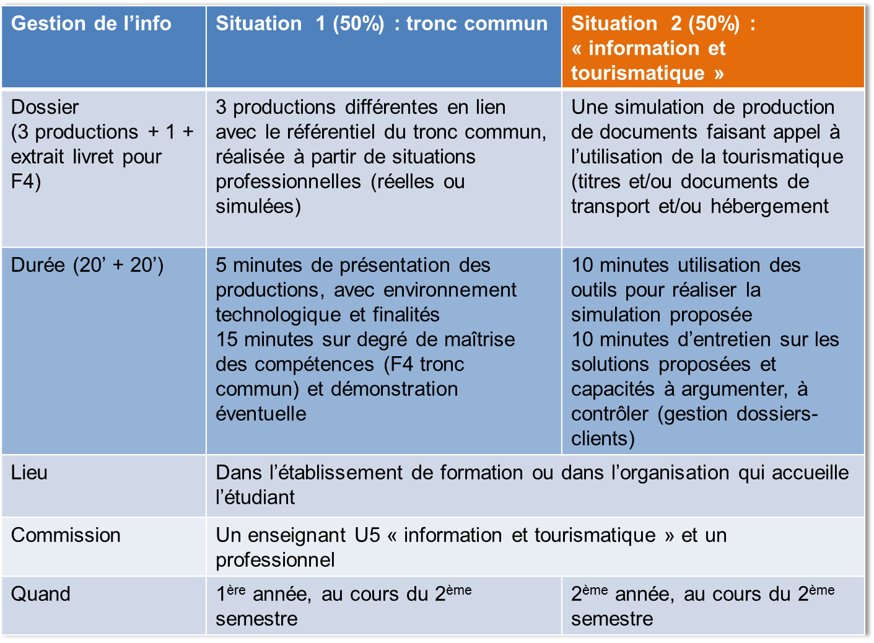
U5 GIT Tourismatique

Slide 7
L’examen : voie scolaire dans un établissement privé, CFA ou section d’apprentissage non habilité
Des épreuves ponctuelles écrites

Slide 8
L’examen : voie scolaire dans un établissement privé, CFA ou section d’apprentissage non habilité
Des épreuves ponctuelles orales
Epreuves | Durée | Coefficient
Communication en langues vivantes étrangères Langue A Langue B | 30 mn 30 mn | 2 2
Gestion de la relation client | 30 mn | 2,5
Gestion de l’information touristique (épreuve pratique) | 40 mn | 2,5
Parcours de professionnalisation | 40 mn | 2,5

